Slide 1
Maximiliano Neiner Villegas Octavio Rampi Mario
Programación III API REST - SLIM
Clase 10

Slide 2
Temas a Tratar
Definición de MiddleWare en PSR7
estandarización PSR7
MiddleWare en SlimFrameWork
Definición
Como Funciona.
Funciones
Métodos

Slide 3
MiddleWare en PSR7 1/2
Técnicamente hablando, un middleware es un elemento que puede retornar una llamada(callable) que acepta tres argumentos:
\ Psr \ Http \ Message \ServerRequestInterface - El objeto de solicitud PSR7
\ Psr \ Http \ Message \ ResponseInterface - El objeto de respuesta PSR7
callable - El siguiente middleware callable
Notes:
REST se definió en el 2000 por Roy Fielding, coautor principal también de la especificación HTTP. Podríamos considerar REST como un framework para construir aplicaciones web respetando HTTP.

Slide 4
MiddleWare en PSR7 2/2
Puede hacer lo que sea apropiado con estos objetos. El único requisito difícil es que un middleware DEBE devolver una instancia de \ Psr \ Http \ Message \ ResponseInterface.
Cada middleware DEBERÍA invocar al siguiente middleware y pasarle los objetos Request y Response como argumentos.
Notes:
REST se definió en el 2000 por Roy Fielding, coautor principal también de la especificación HTTP. Podríamos considerar REST como un framework para construir aplicaciones web respetando HTTP.

Slide 5
PSR-7:HTTP
Documentación oficial
http://www.php-fig.org/psr/psr-7/
Un mensaje HTTP es una petición de un cliente a un servidor o una respuesta de un servidor a un cliente. Esta especificación define interfaces para los mensajes HTTP Psr \ Http \ Message \ RequestInterface y Psr \ Http \ Message \ ResponseInterface respectivamente.

Slide 6
PSR-7:HTTP
Tanto Psr \ Http \ Message \ RequestInterface y Psr \ Http \ Message \ ResponseInterface extienden Psr \ Http \ Message \ MessageInterface.
Mientras Psr \ Http \ Message \ MessageInterface PUEDE ser implementado directamente, se DEBERIA implementar Psr \ Http \ Message \ RequestInterface y Psr \ Http \ Message \ ResponseInterface.

Slide 7
MiddleWare en SlimFrameWork
Puede ejecutar código antes y después de su aplicación Slim para manipular los objetos Solicitar y Responder como mejor le parezca. Esto se llama middleware. Por qué querrías hacer esto? Tal vez desee proteger su aplicación de la falsificación de solicitudes cruzadas. Tal vez desee autenticar las solicitudes antes de ejecutar su aplicación. Middleware es perfecto para estos escenarios.

Slide 8
¿Cómo funciona el middleware?
Diferentes Framework utilizan middleware de manera diferente.
Slim añade middleware como capas concéntricas que rodean su aplicación principal.
Cada nueva capa de middleware rodea cualquier capa de middleware existente. La estructura concéntrica se expande hacia afuera a medida que se añaden capas de middleware adicionales.
La última capa de middleware agregada es la primera en ser ejecutada.
Notes:
Cuando ejecuta la aplicación Slim, los objetos Request y Response atraviesan la estructura middleware desde el exterior hacia dentro. Primero ingresan el middleware más externo, luego el middleware externo más próximo, y así sucesivamente, hasta que finalmente llegan al Slim aplicación en sí. Después de que la aplicación Slim distribuya la ruta adecuada, el objeto Response resultante sale de la aplicación Slim y atraviesa la estructura de middleware de adentro hacia afuera. En última instancia, un objeto de respuesta final sale del middleware más externo, se serializa en una respuesta HTTP sin procesar y se devuelve al cliente HTTP. Aquí hay un diagrama que ilustra el flujo de proceso de middleware:

Slide 9
MiddleWare en SlimFrameWork
Entrada:
3
2
1
Mi API
Salida
Mi API
1
2
3
3-Otra funcionalidad
Entrada http
1-Verificardor Origen
1-Verificardor Origen
Mi API
Mi API
2-Validación de credenciales
Salida

Slide 10
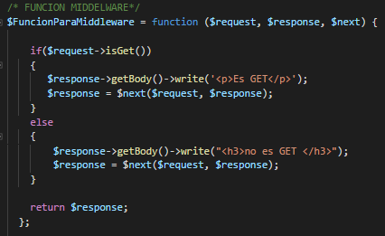
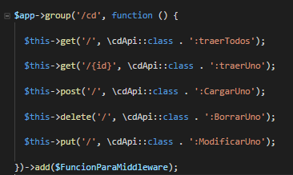

Funciones MiddleWare
Para definir la función se debe respetar la firma de la estandarización
Para agregar la funcion con ->add()

Slide 11
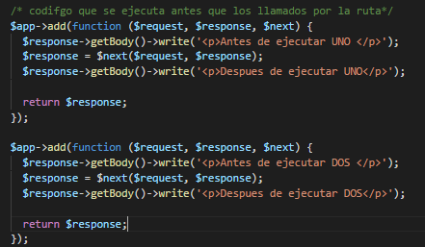
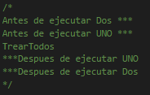
Funciones MiddleWare
Varias funciones
Salida

Slide 12
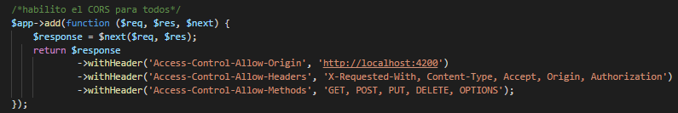
Funciones MiddleWare
Posibles utilidades
Dentro de los middleware se puede escribir cualquier código PHP , por ejemplo Habilitar CORS
Posibles Funciones
Manipular archivos, modificar tamaño, encriptar
FireWall , validación, verificador de credenciales(JWT)
información del cliente: Geolocalización , dispositivos ,ip
MAS …https://github.com/oscarotero/psr7-middlewares

Slide 13
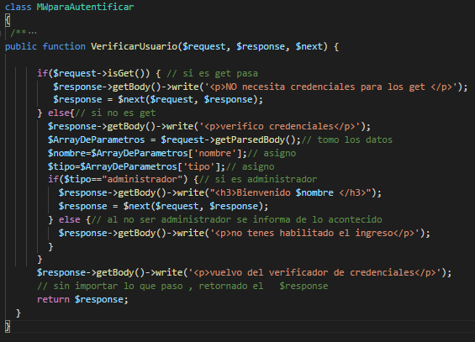
Ejemplo POO en MiddleWare
Se pueden crear clases con los métodos que puedan ser usados como middleware

Slide 14
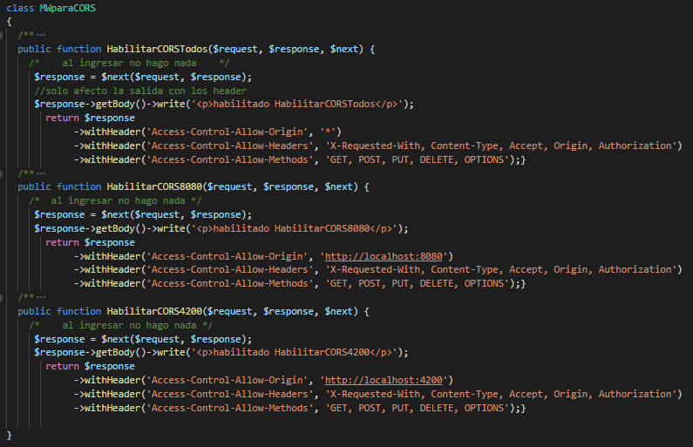
Ejemplo POO en MiddleWare
Habilitando CORS

Slide 15
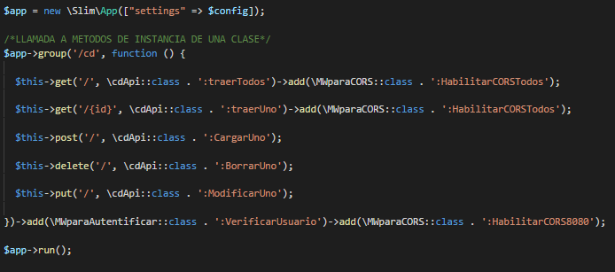
Ejemplo POO en MiddleWare
Lo agrego a toda la api o a algunos de los rutas

Slide 16
Ejercitación

Slide 17
Ejercicios
Hacer middleware que tome datos del usuario(ip o dispositivo o explorador o geolocalización, país, proxy, SO, y los guarde en una tabla
Hacer un middleware que tome usuario y password y verifique quien es.
Hacer middleware tome el tiempo de demora entre que entra y sale la petición.
Hacer middleware que modifique el tamaño de la fotografias

Slide 18
TP ESTACIONAMIENTO
TABLA ESTACIONADOS
ID
PATENTE
COLOR
FOTO (ID Y PATENTE COMO NOMBRE DE FOTO)
ID EMPLEADO QUE HIZO INGRESO
FECHA HORA INGRESO
(HASTA AQUÍ, TODOS NOT NULL)
ID EMPLEADO QUE HIZO EL EGRESO
FECHA HORA DE EGRESO
IMPORTE
TIEMPO TRANSCURRIDO
(HASTA AQUÍ, SERAN TODOS NULL HASTA QUE EGRESE EL AUTO)
TABLA EMPLEADOS
ID
NOMBRE
CLAVE
MAIL
TURNO
SEXO
PERFIL (USUARIO Y ADMIN)

